Slide 1
__подготовительная к школе группа (дети 6 -7 лет)
(возраст)
_________26__________
(списочная численность воспитанников)
____ 2019-2020__________ учебный год
Сафонова Надежда Николаевна, воспитатель, МКДОУ АДС №7 ОРВ, п.г.т.Анна, Воронежская область

Slide 2
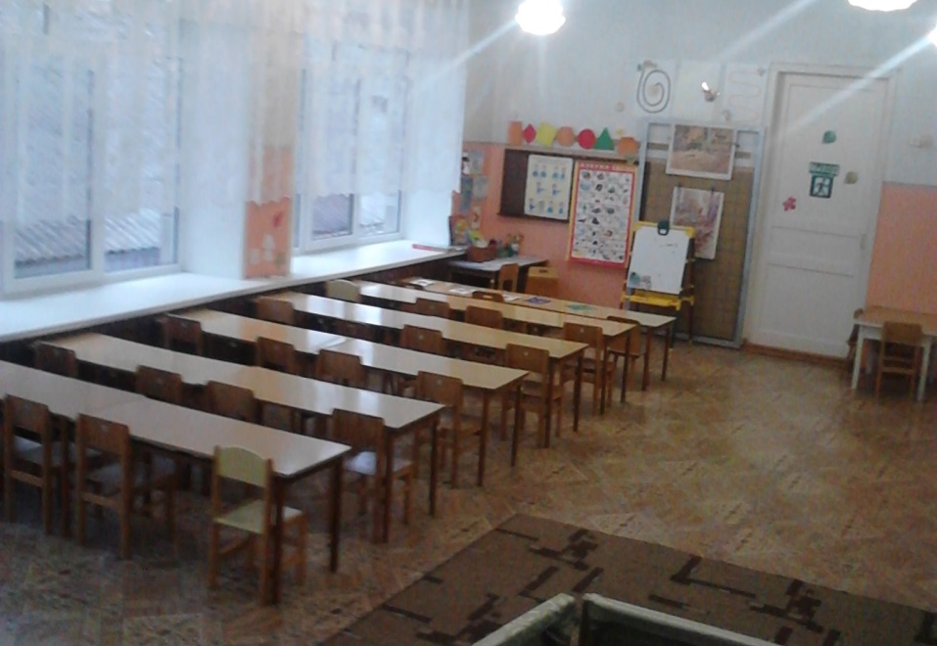
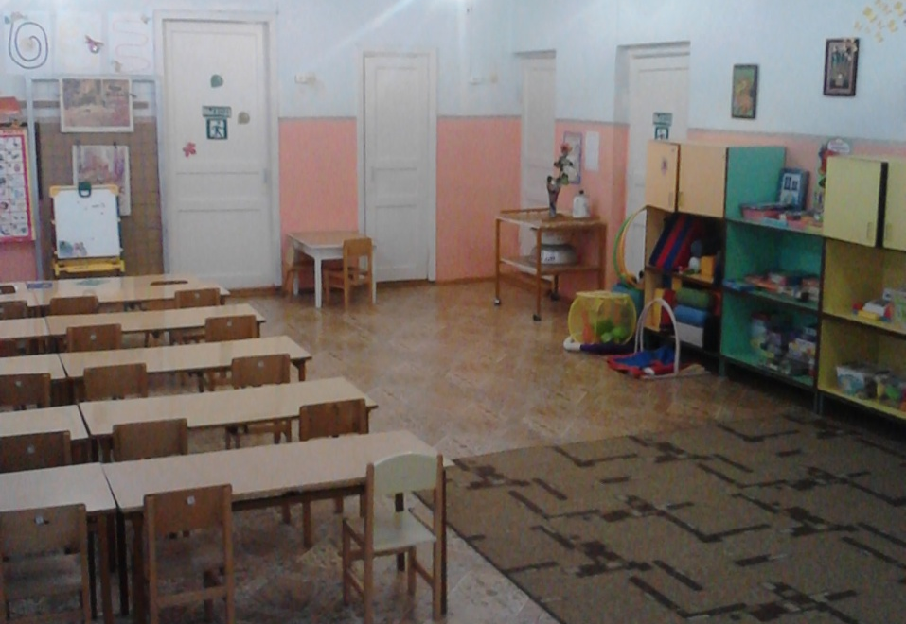
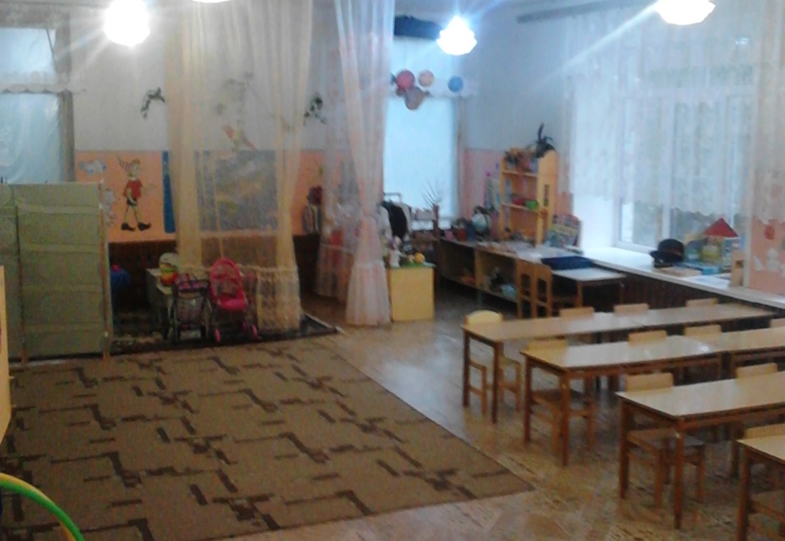
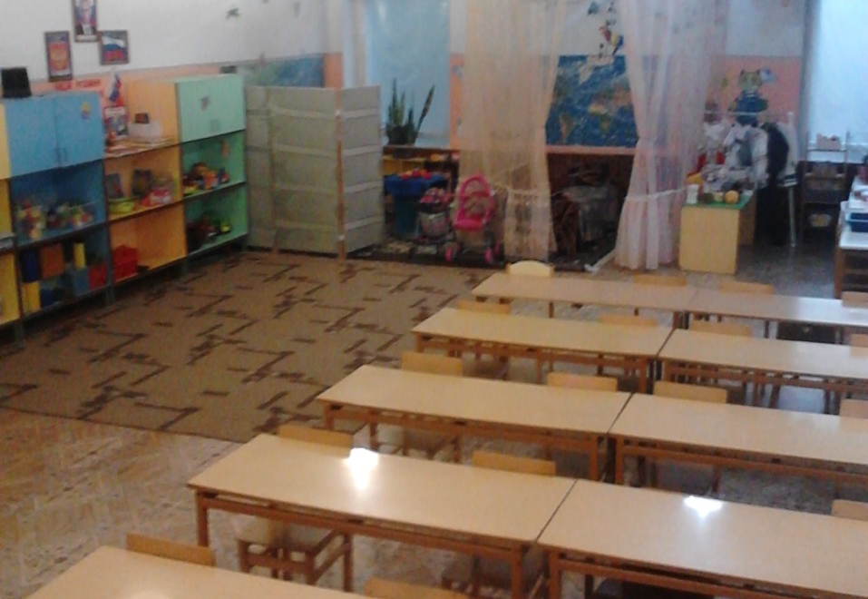
Вход в группу, нижняя левая точка
Образовательная ситуация «В гости осень к нам пришла».
Групповое пространство группы организовано в соответствии с ООП ДОУ. Предметно-развивающая среда представлена наличием разнообразного оборудования для игр и занятий в соответствии с возрастом детей .
Среда обогащается элементами, стимулирующими познавательную, эмоциональную, двигательную деятельность детей.
Предметно-развивающая среда организуется так, чтобы каждый ребенок имел возможность свободно заниматься любимым делом. Размещение оборудования по центрам развития позволяет детям объединиться подгруппами по общим интересам: конструирование, рисование, ручной труд, театрально-игровая деятельность, экспериментирование.
Верхняя левая точка
Верхняя правая точка
Нижняя правая точка

Slide 3
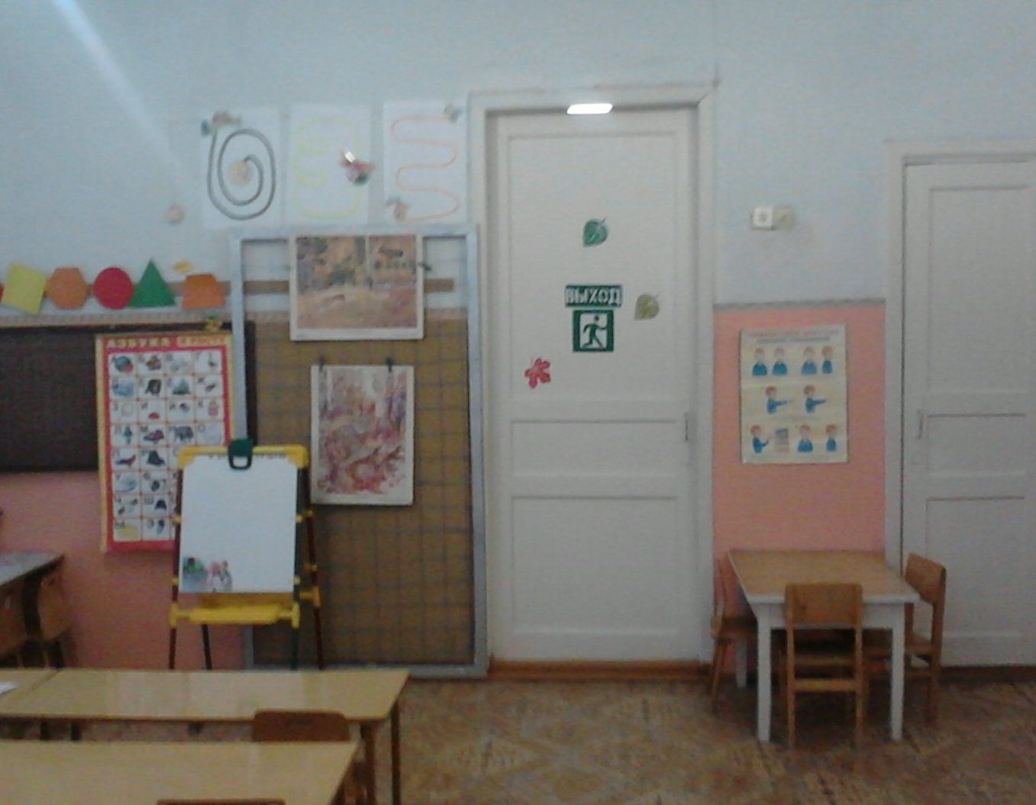
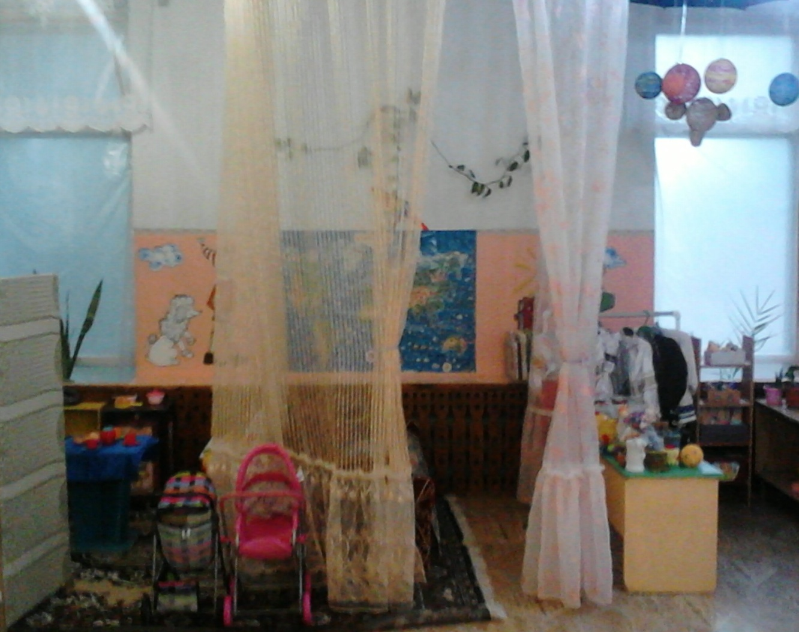
Вид из центра группы на вход в помещение
Групповое помещение
Вид из центра группы в противоположном входу направлении

Slide 4
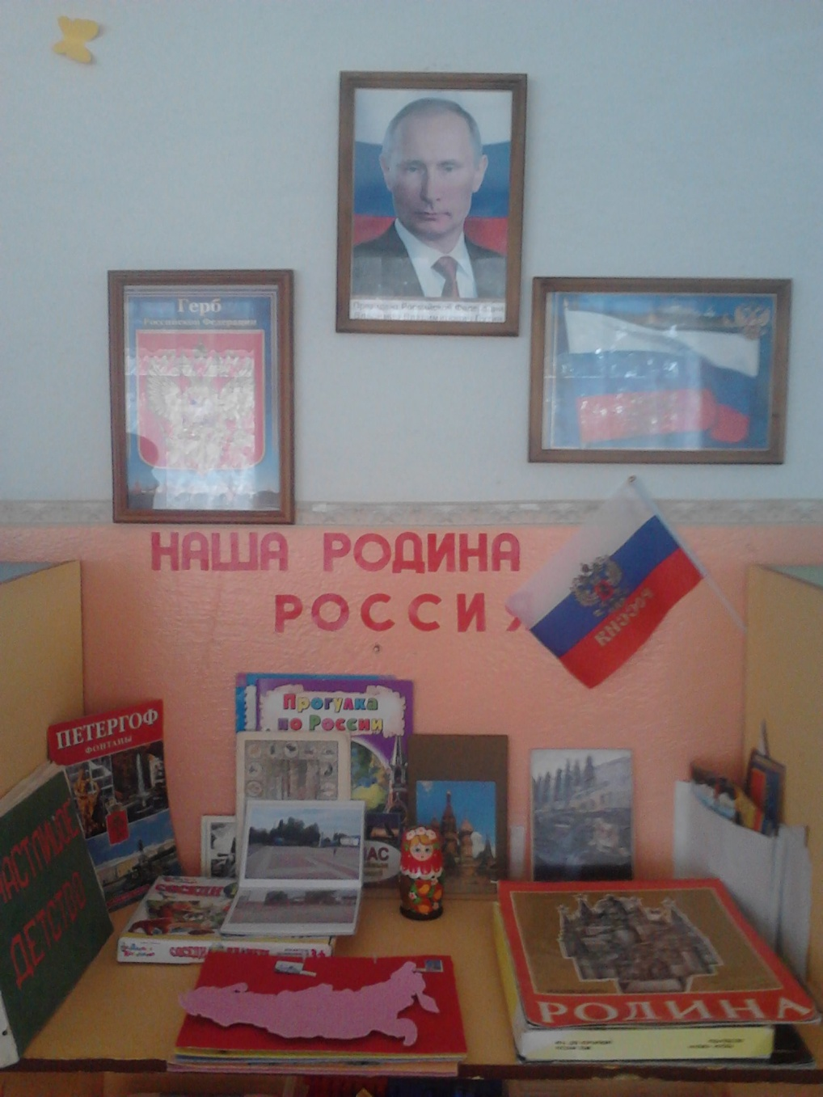
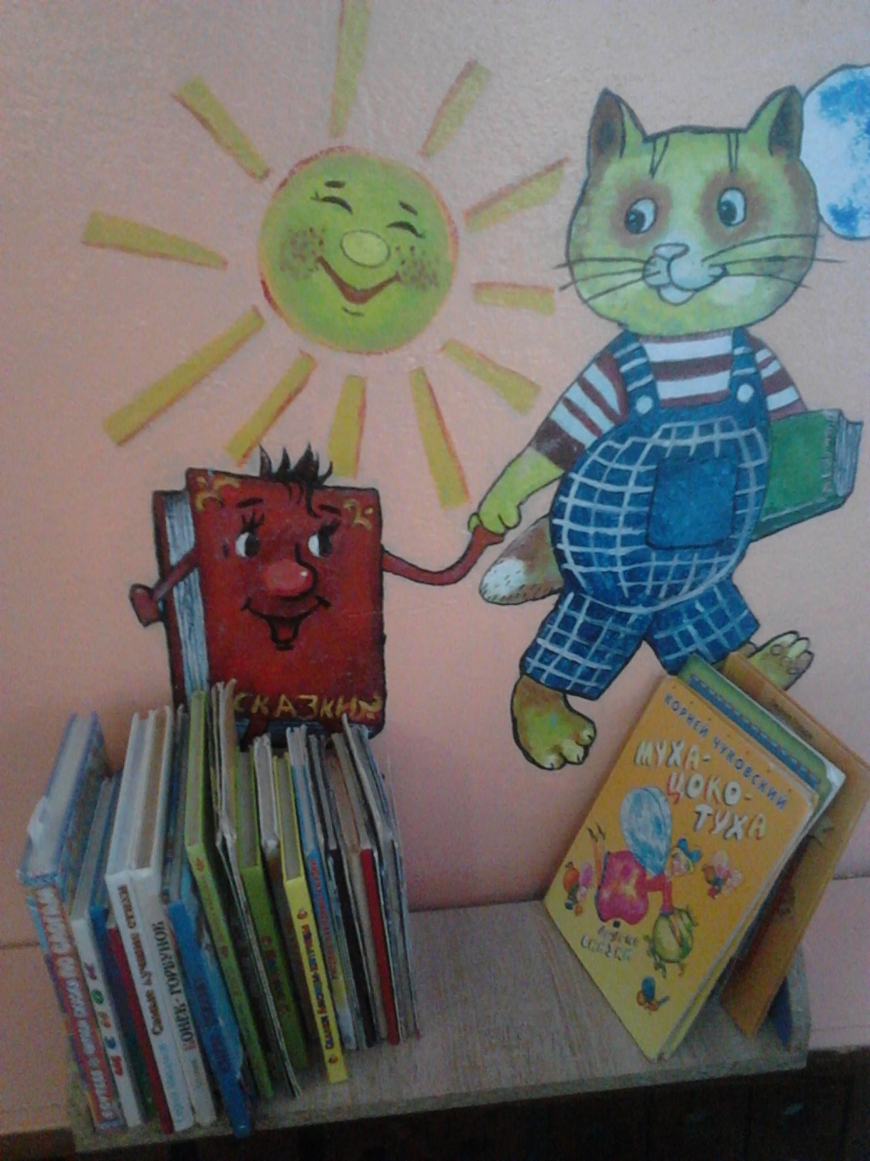
Пространство рабочего сектора организовано так, что достаточно места для осуществления одновременно нескольких форм активности. Это центры: «Патриотическое воспитание» «Книголюб», «Живая природа, неживая природа», «Экспериментирование», с доступными детям материалами, в том числе, с водой и песком, «Гендерное воспитание», «Продуктивной и творческой деятельности», «Хочу всё знать!»
Необходимым оборудованием являются материалы, активизирующие познавательную деятельность: развивающие игры, технические устройства и игрушки, модели, предметы для опытно-поисковой работы , материалы, стимулирующие развитие широких социальных интересов . Это детские энциклопедии, иллюстрированные издания о животном и растительном мире планеты, о жизни людей разных стран, детские журналы, альбомы,.
Центр «Патриотическое воспитание»
Центр «Книголюб»

Slide 5
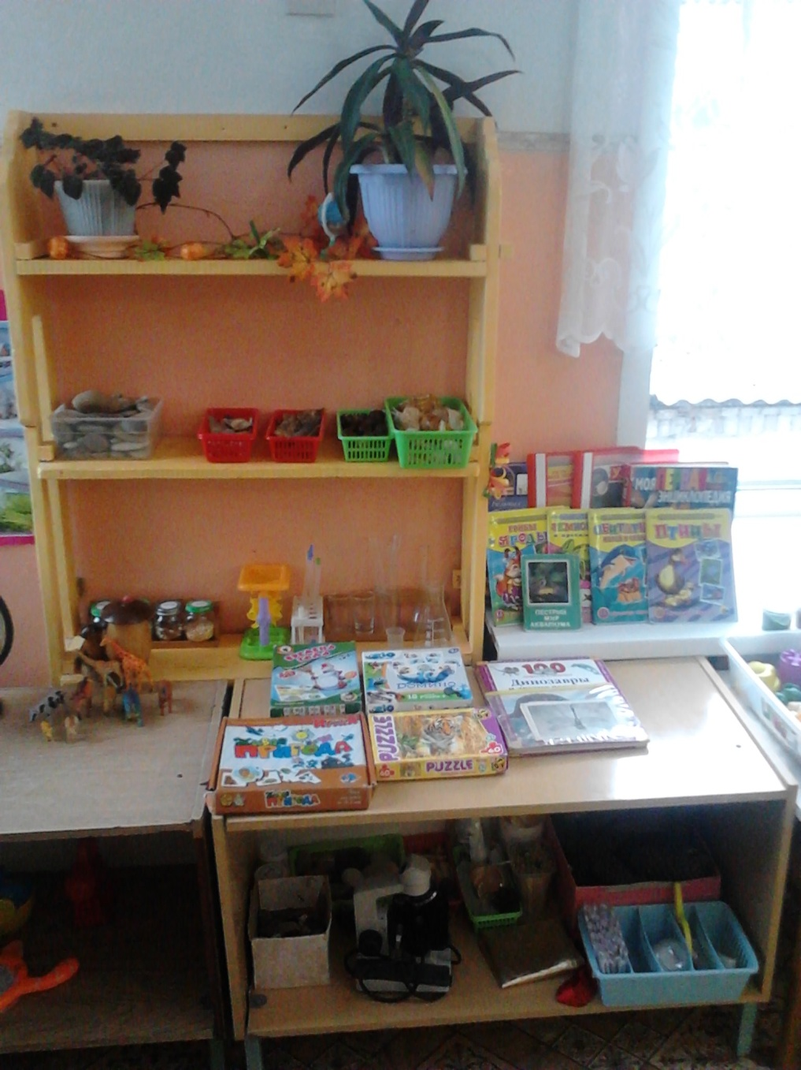
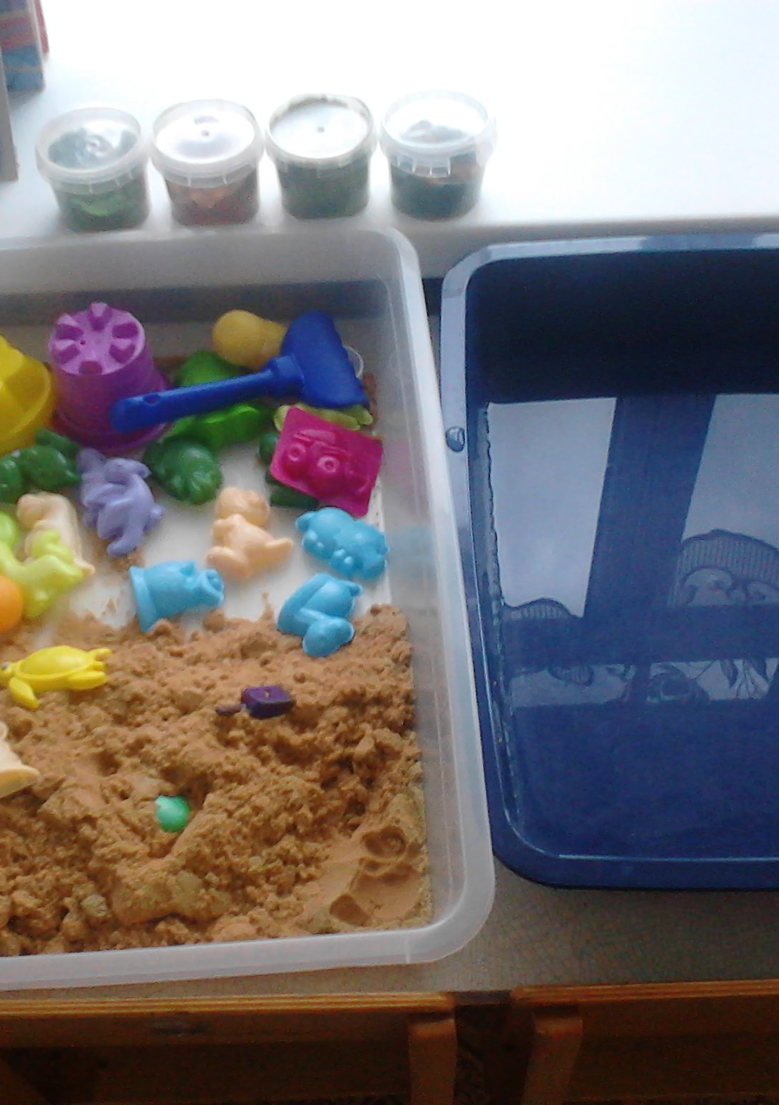
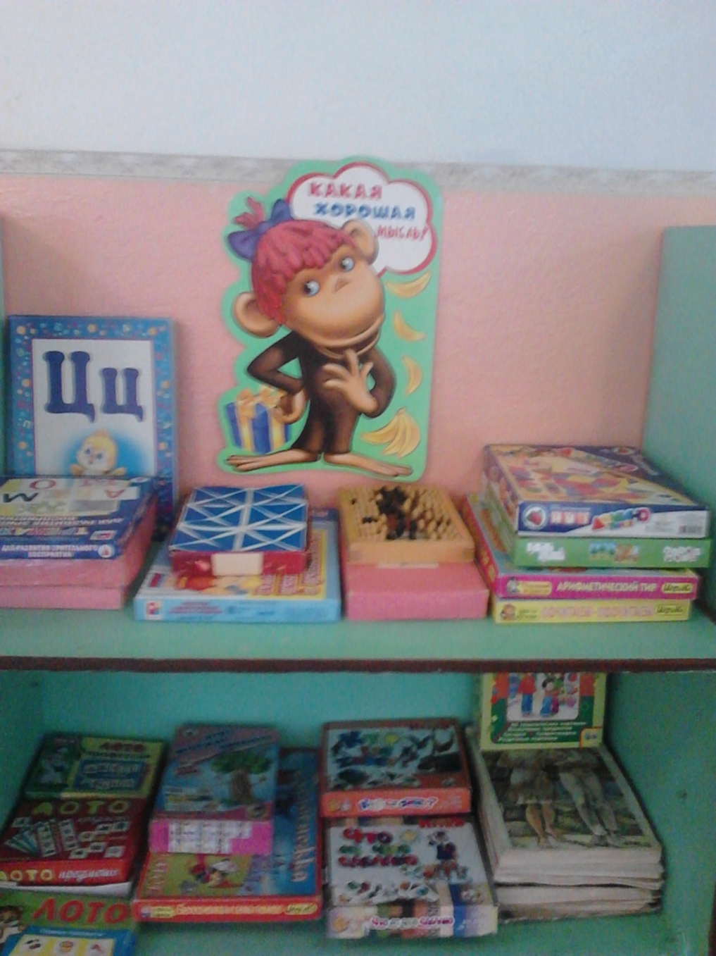
1. РАБОЧИЙ СЕКТОР
Центр «Живая природа, неживая природа» соседствует с центром экспериментирования.
Центр песка и воды соседствует с центром экспериментирования
Центр «Математическое развитие»

Slide 6
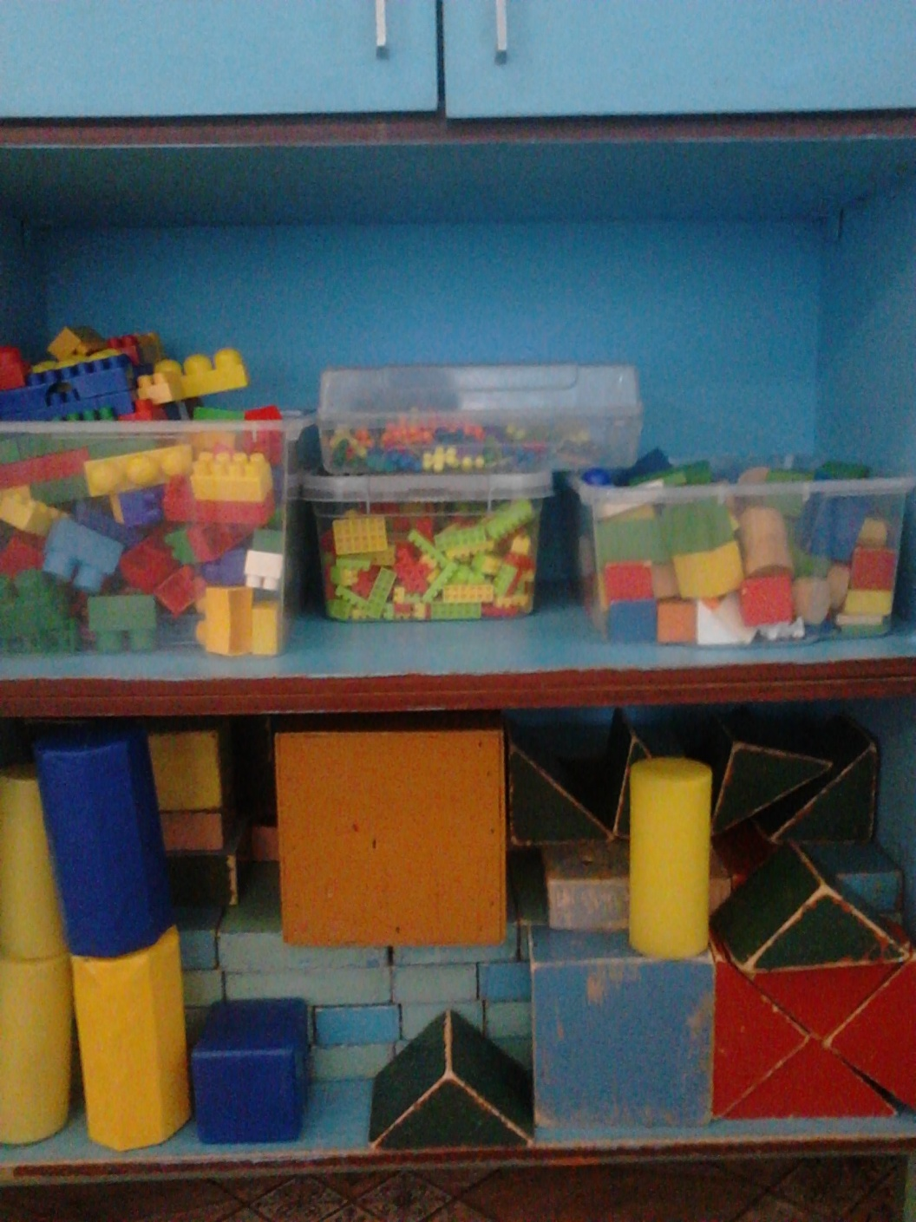
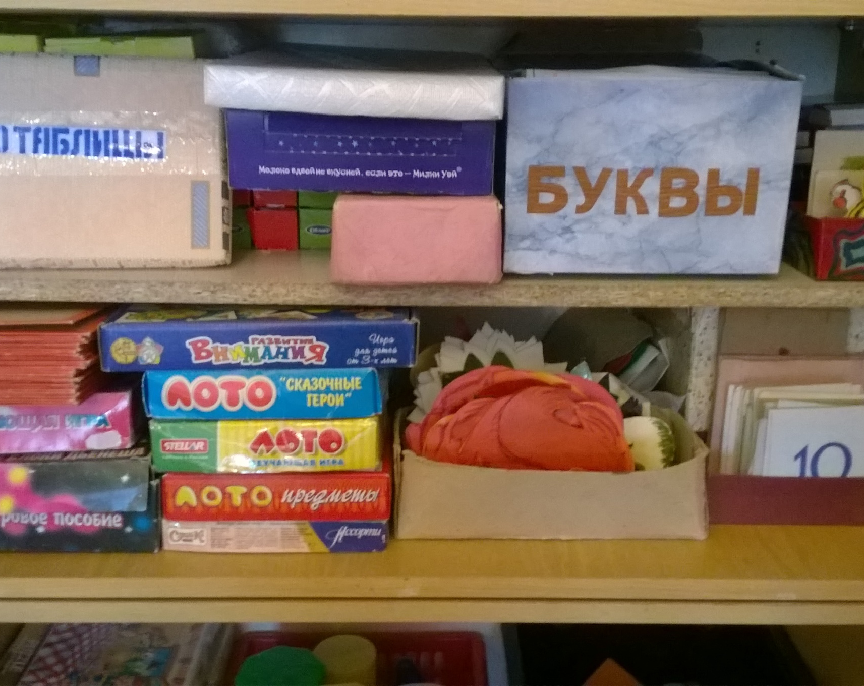
1. РАБОЧИЙ СЕКТОР
Центр конструирования
Рабочий сектор
(организация хранения раздаточного и демонстрационного материала для познавательного и речевого развития)

Slide 7
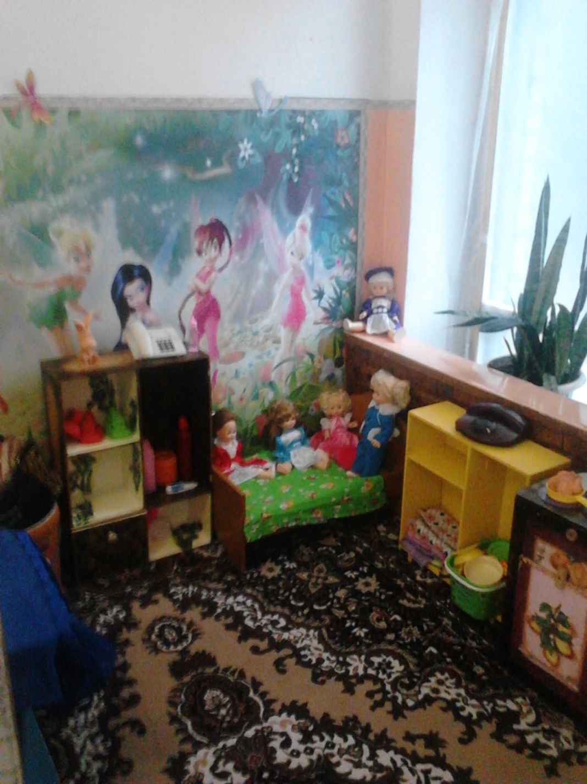
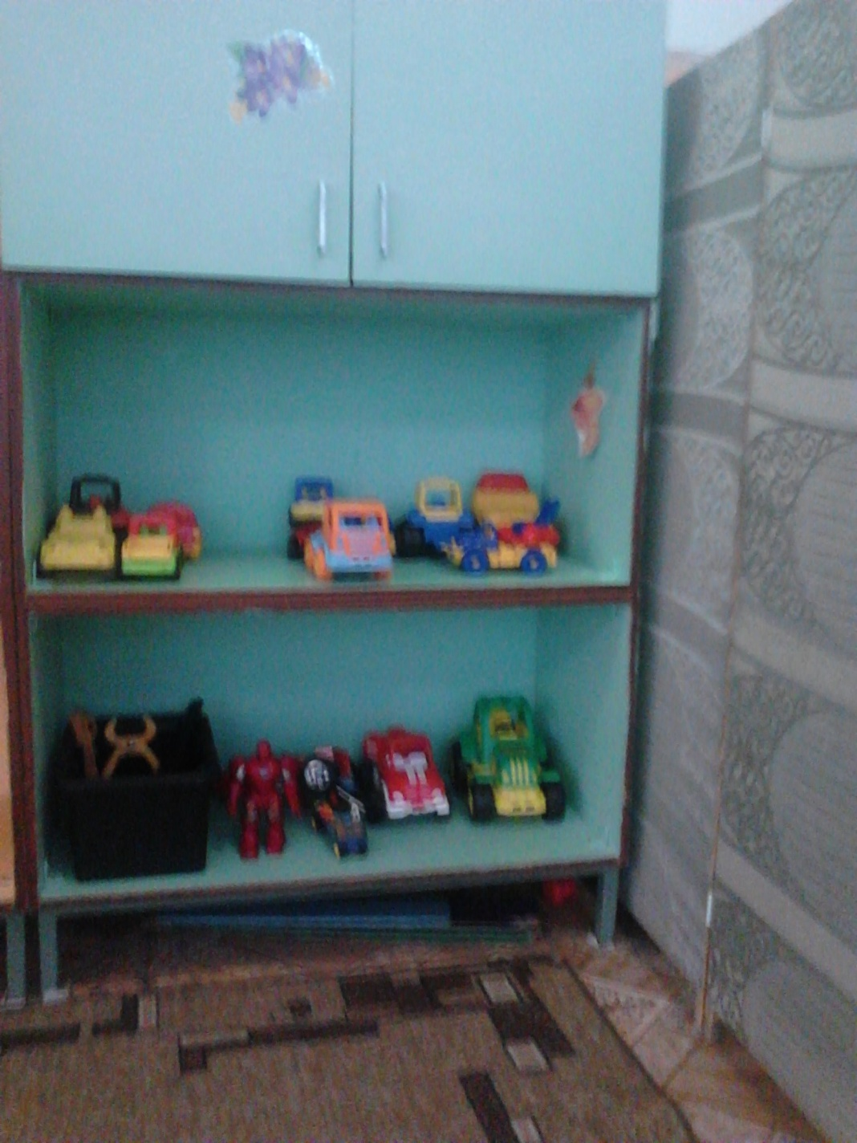
Рабочий сектор
Центр «Гендерное воспитание»

Slide 8
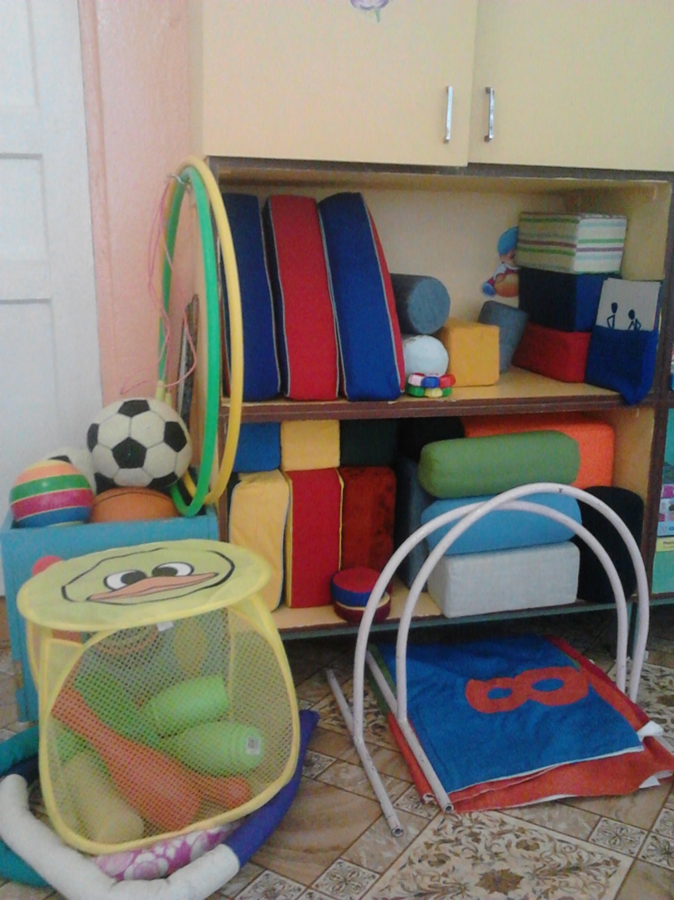
2. АКТИВНЫЙ СЕКТОР
В активном секторе находятся центры: «Физкультура и спорт», «Дорожное движение», театрализованных игр, музыкальной деятельности, сюжетно-ролевых игр. Для ролевых игр отведена ограниченная часть помещения с пространством для игры и соответствующими атрибутами (коляски, кукольная мебель, посуда, куклы и др.).
В центре театрализованной деятельности находятся музыкальные инструменты, обучающие карточки. В центре «Безопасность» дети найдут для себя: лепбук по безопасности, дидактические игры, атрибуты для игры в полицейских, лото, дорожные знаки, раскраски, картинки из серии «Безопасность». Использующееся оборудование соответствует способностям воспитанников.
Центр «Физкультура и спорт»

Slide 9
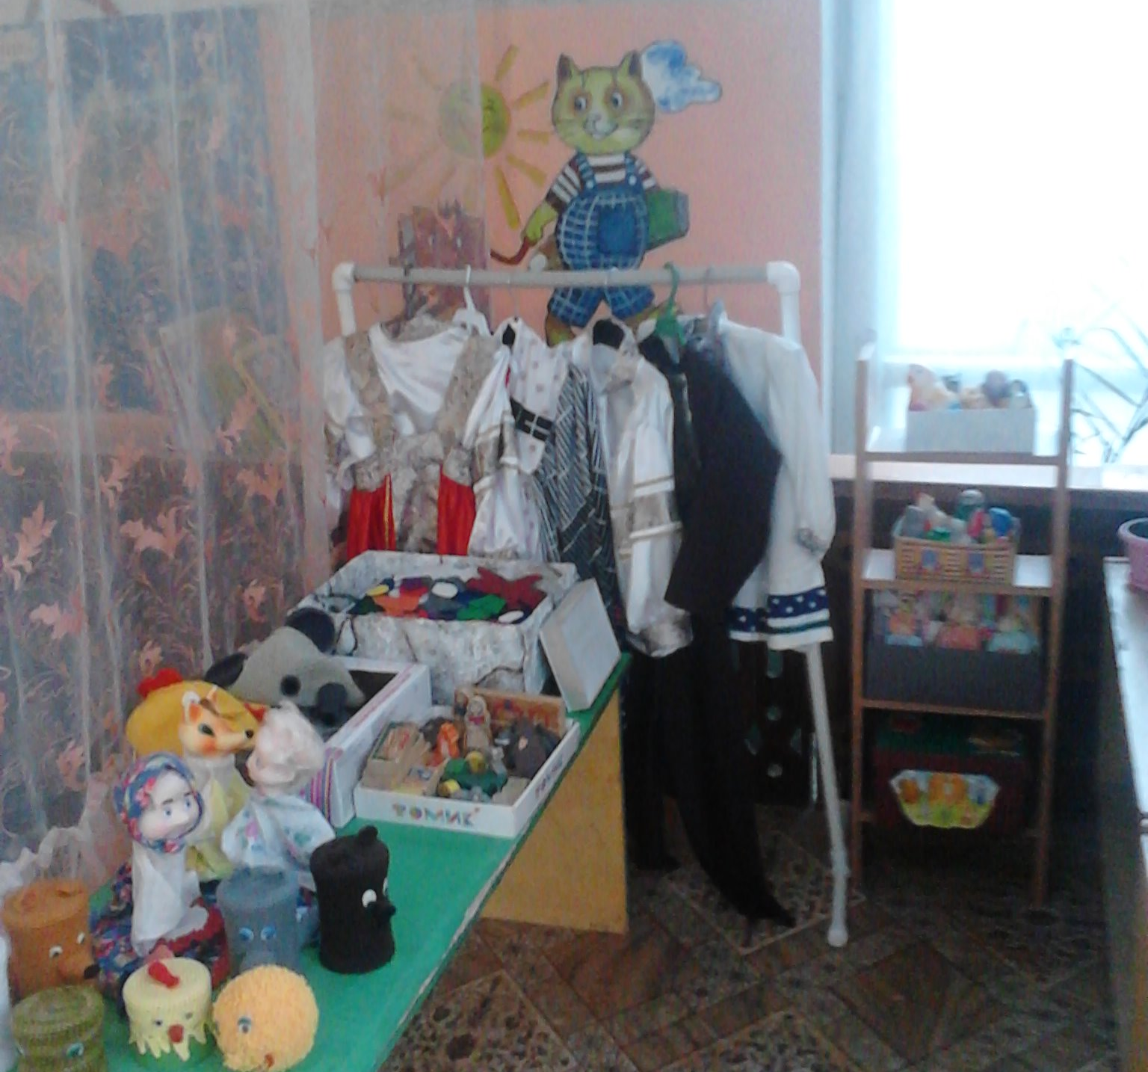
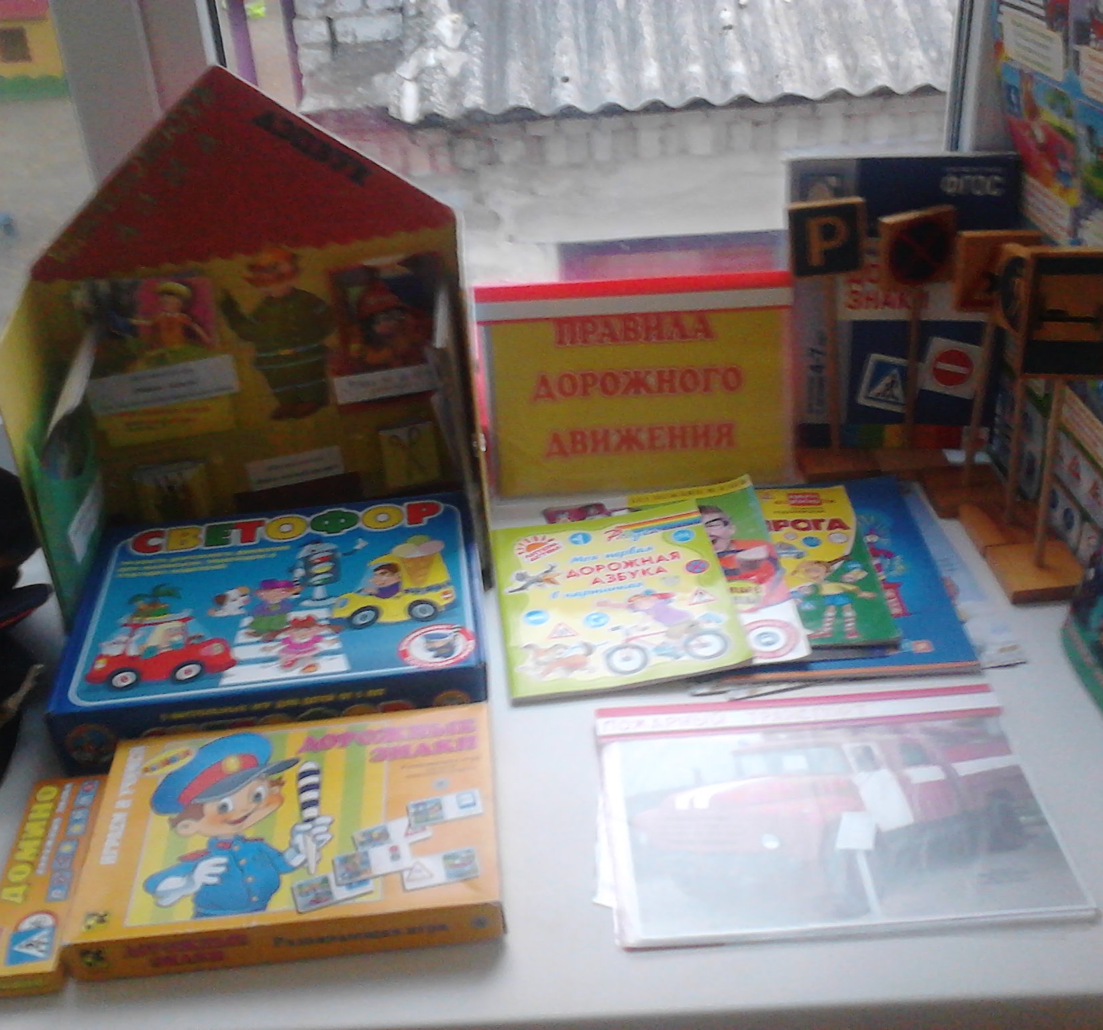
2. АКТИВНЫЙ СЕКТОР
Центр театрализованных игр
Центр «Безопасность»

Slide 10
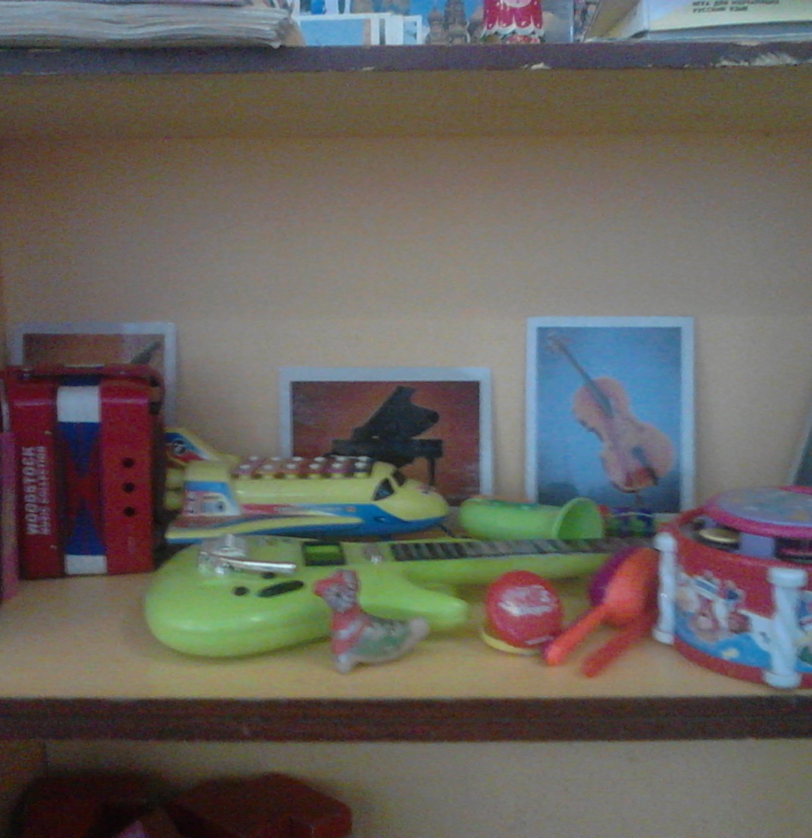
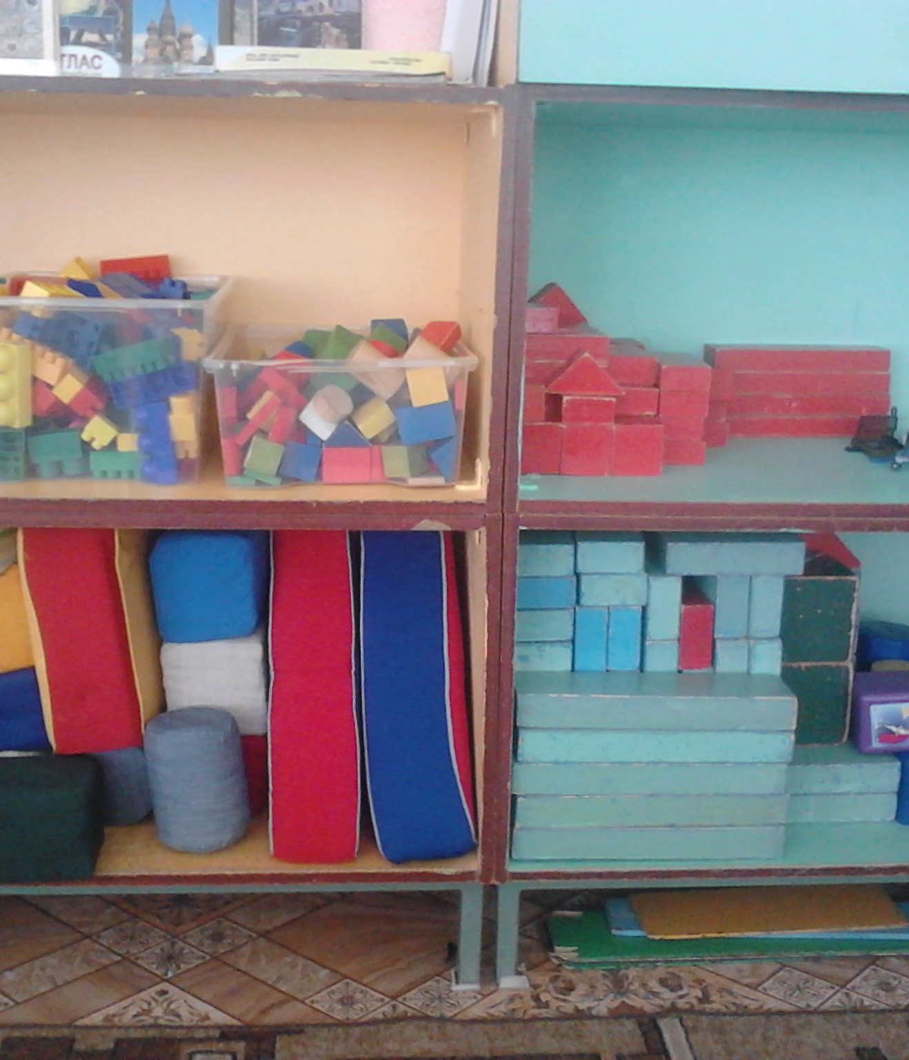
Центр музыкальной деятельности
2. АКТИВНЫЙ СЕКТОР
Центр крупной моторики

Slide 11
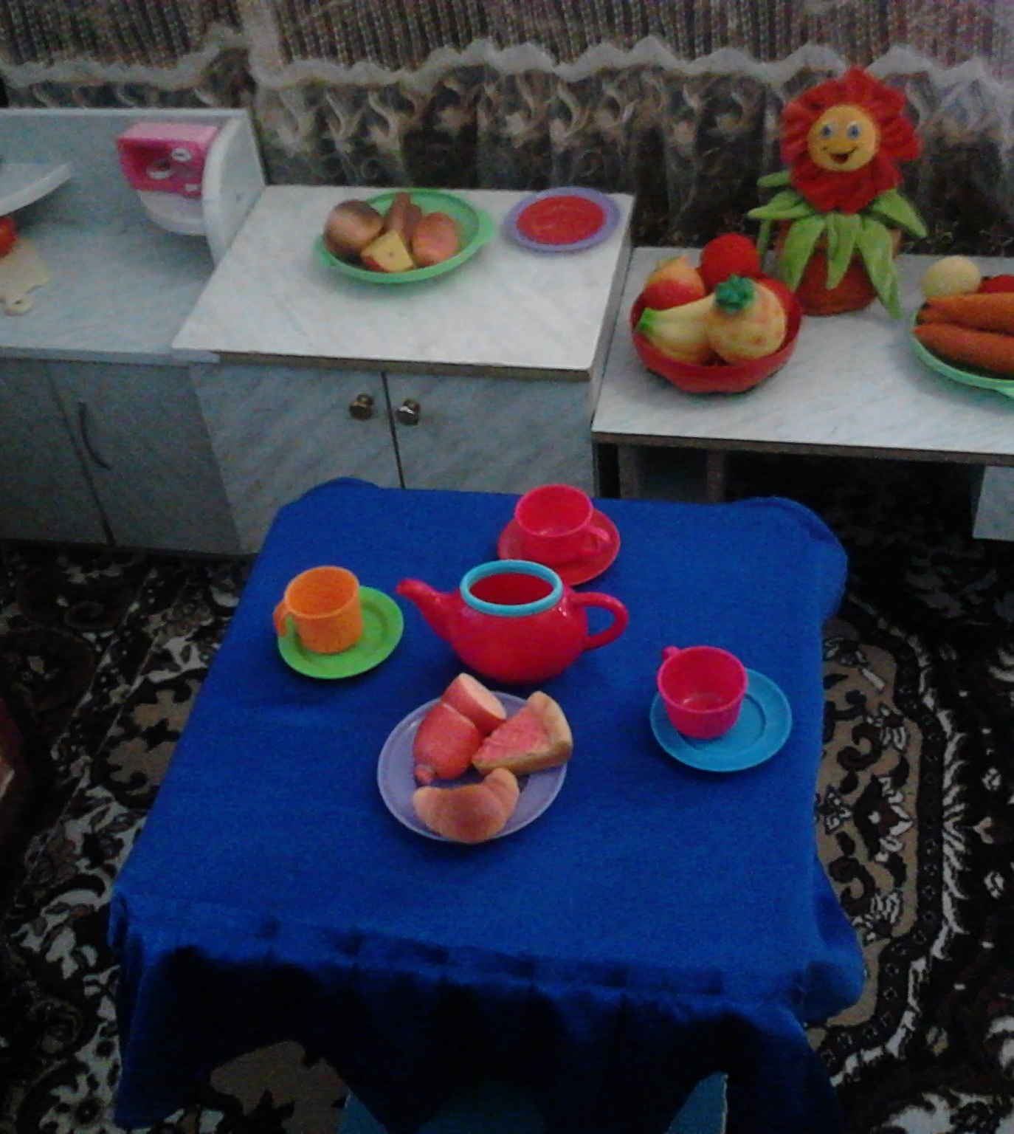
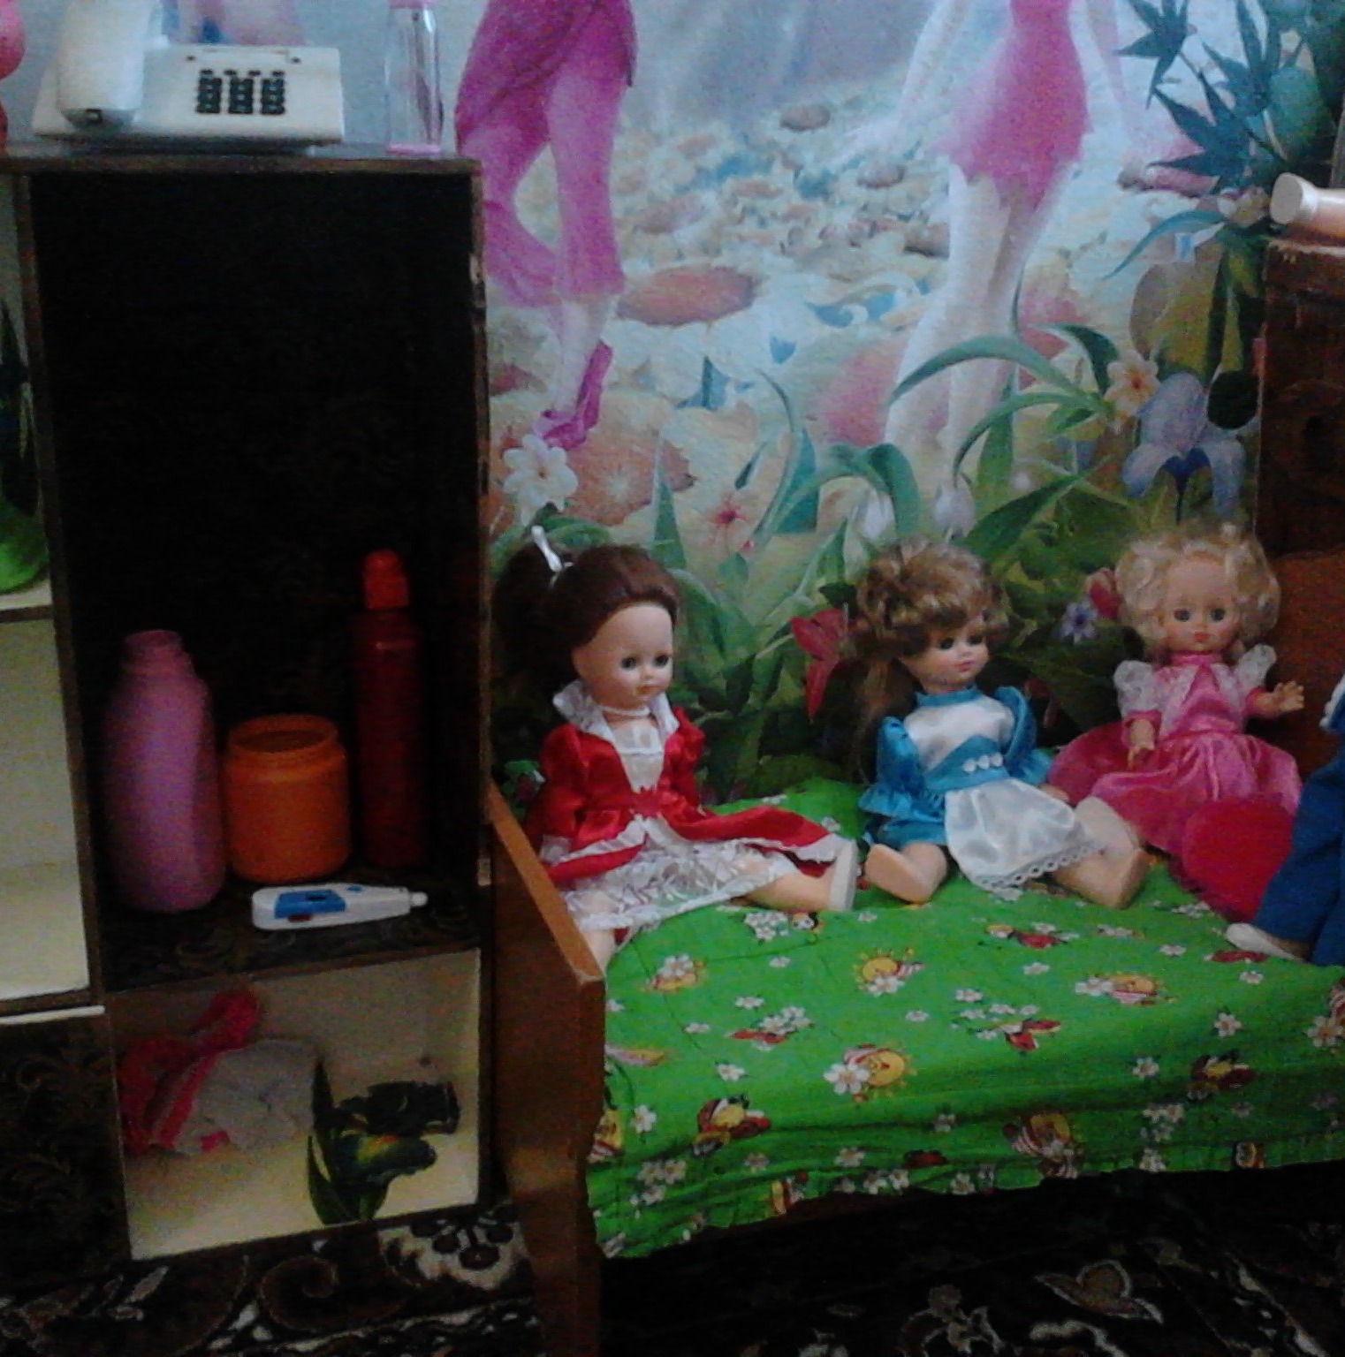
Центр сюжетно-ролевых игр («Кухня»)
2. АКТИВНЫЙ СЕКТОР
Центр сюжетно-ролевых игр («Семья»)

Slide 12
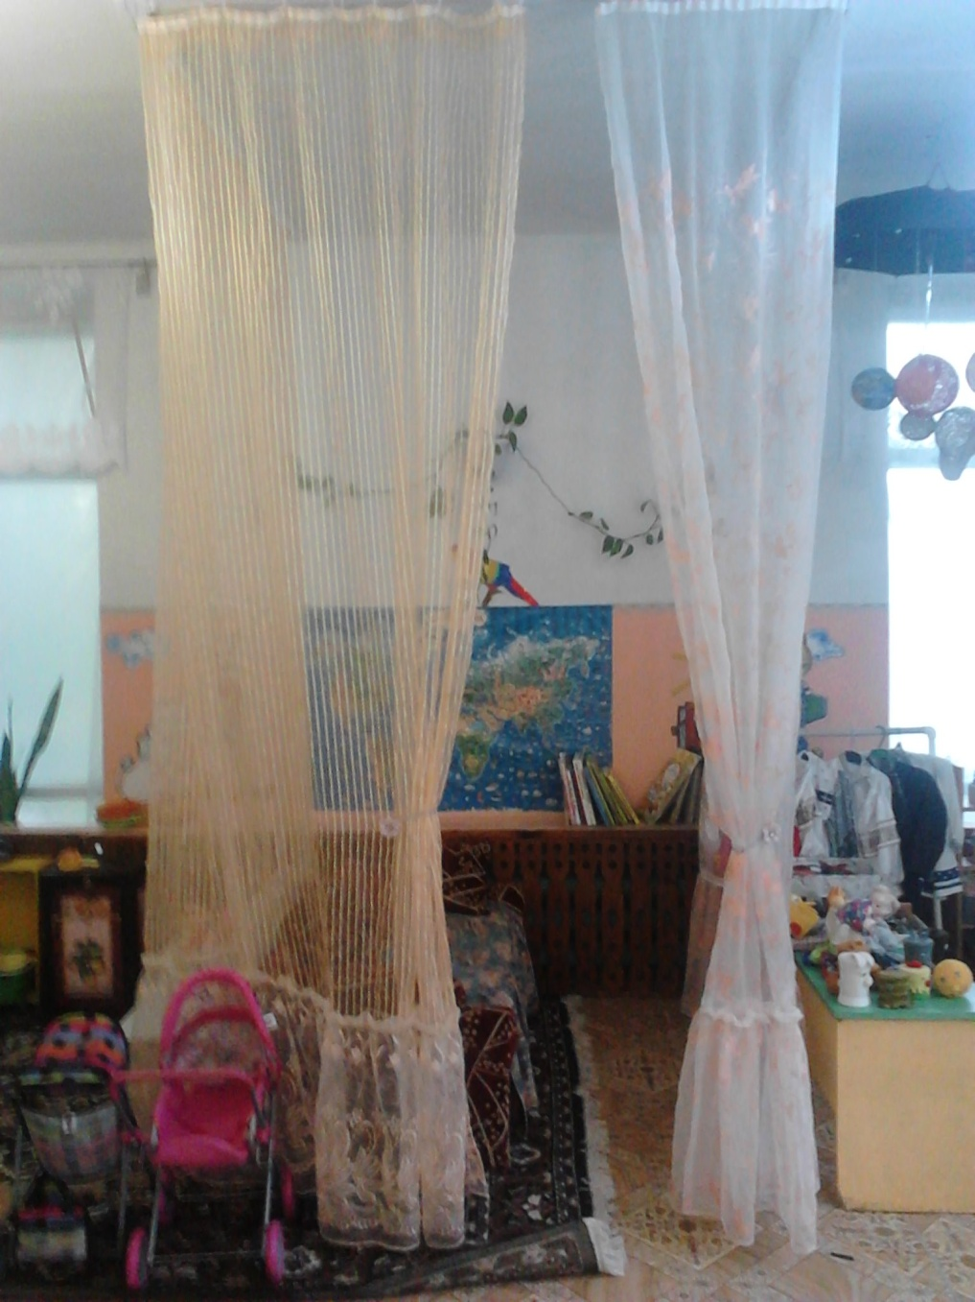
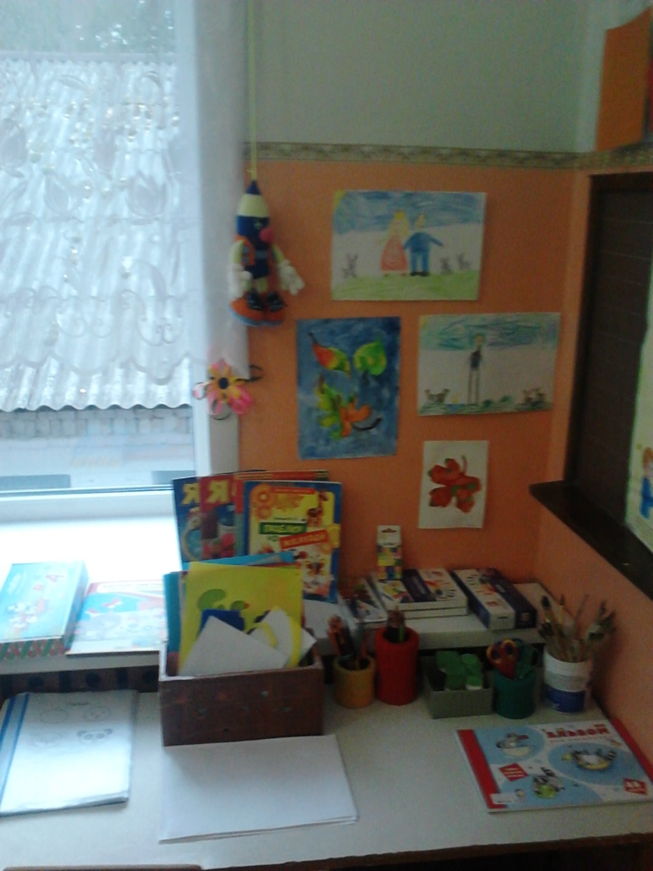
3. СПОКОЙНЫЙ СЕКТОР
В шумном пространстве игровой комнаты есть островок тишины и спокойствия - центр отдыха, который располагает к созерцательному наблюдению, мечтам и тихим беседам. Ребенок чувствует себя здесь спокойно и уютно. В центре творчества размещены бумага для рисования, раскраски, цветная бумага и картон для аппликации, цветные карандаши, фломастеры, трафареты, лекала и различные линейки, а также природные материалы (засушенные листья, семена растений, желуди, крупы и т.д.), пластилин. Это способствует разнообразным проявлениям самостоятельного творчества детей. Здесь же выставляются книги по детскому творчеству, где дети могут посмотреть образцы аппликации, поделок из пластилина и природных материалов. Выставки детских работ выставляются в зависимости от образовательной ситуации.
Центр «Место для отдыха и уединения»
Центр творчества

Slide 13
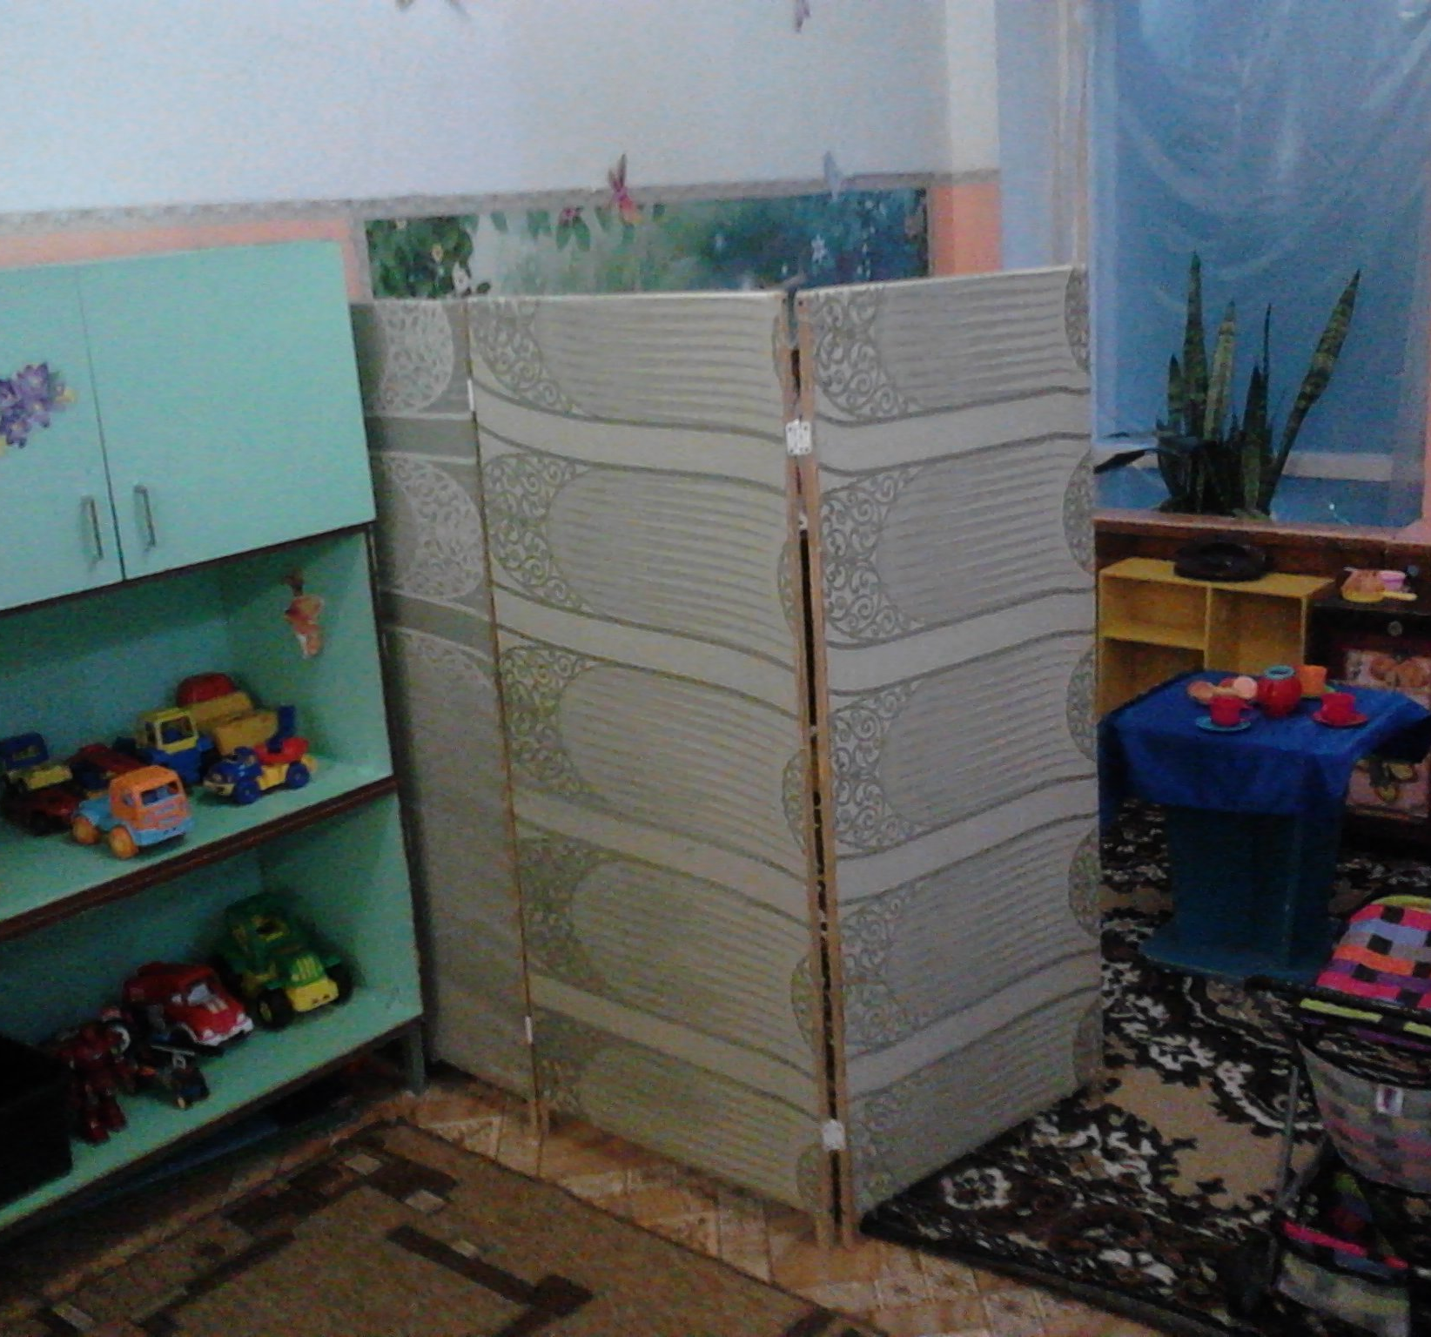
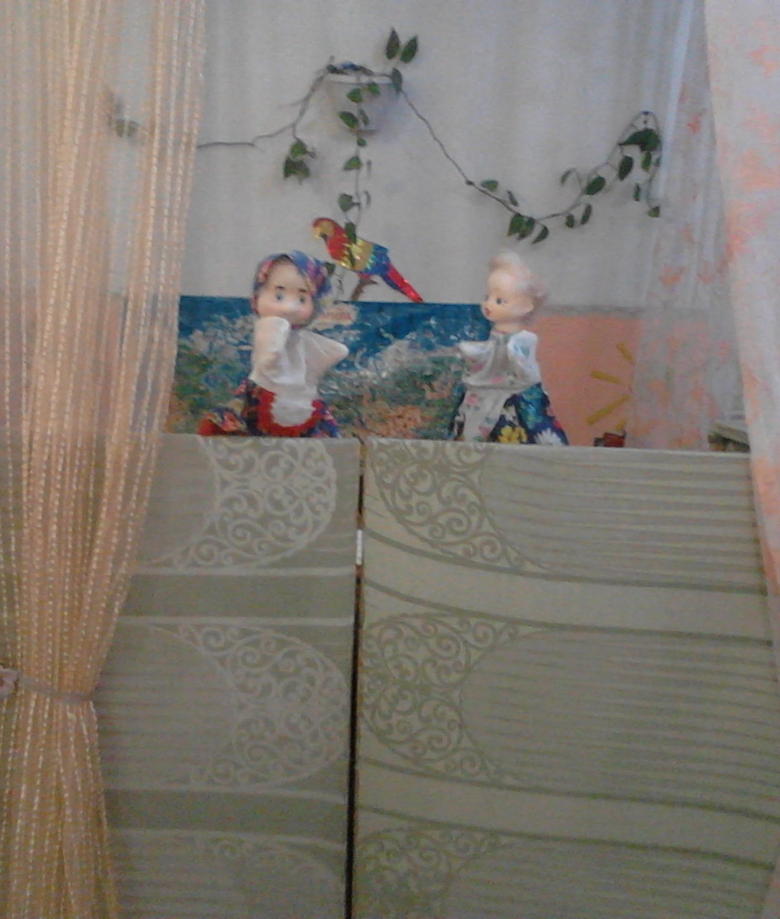
2. Демонстрация практики трансформации среды
Ширма разделяет центр гендерного воспитания. Чтобы показать детям кукольный театр, достаточно вынести её за пределы центров.

Slide 14

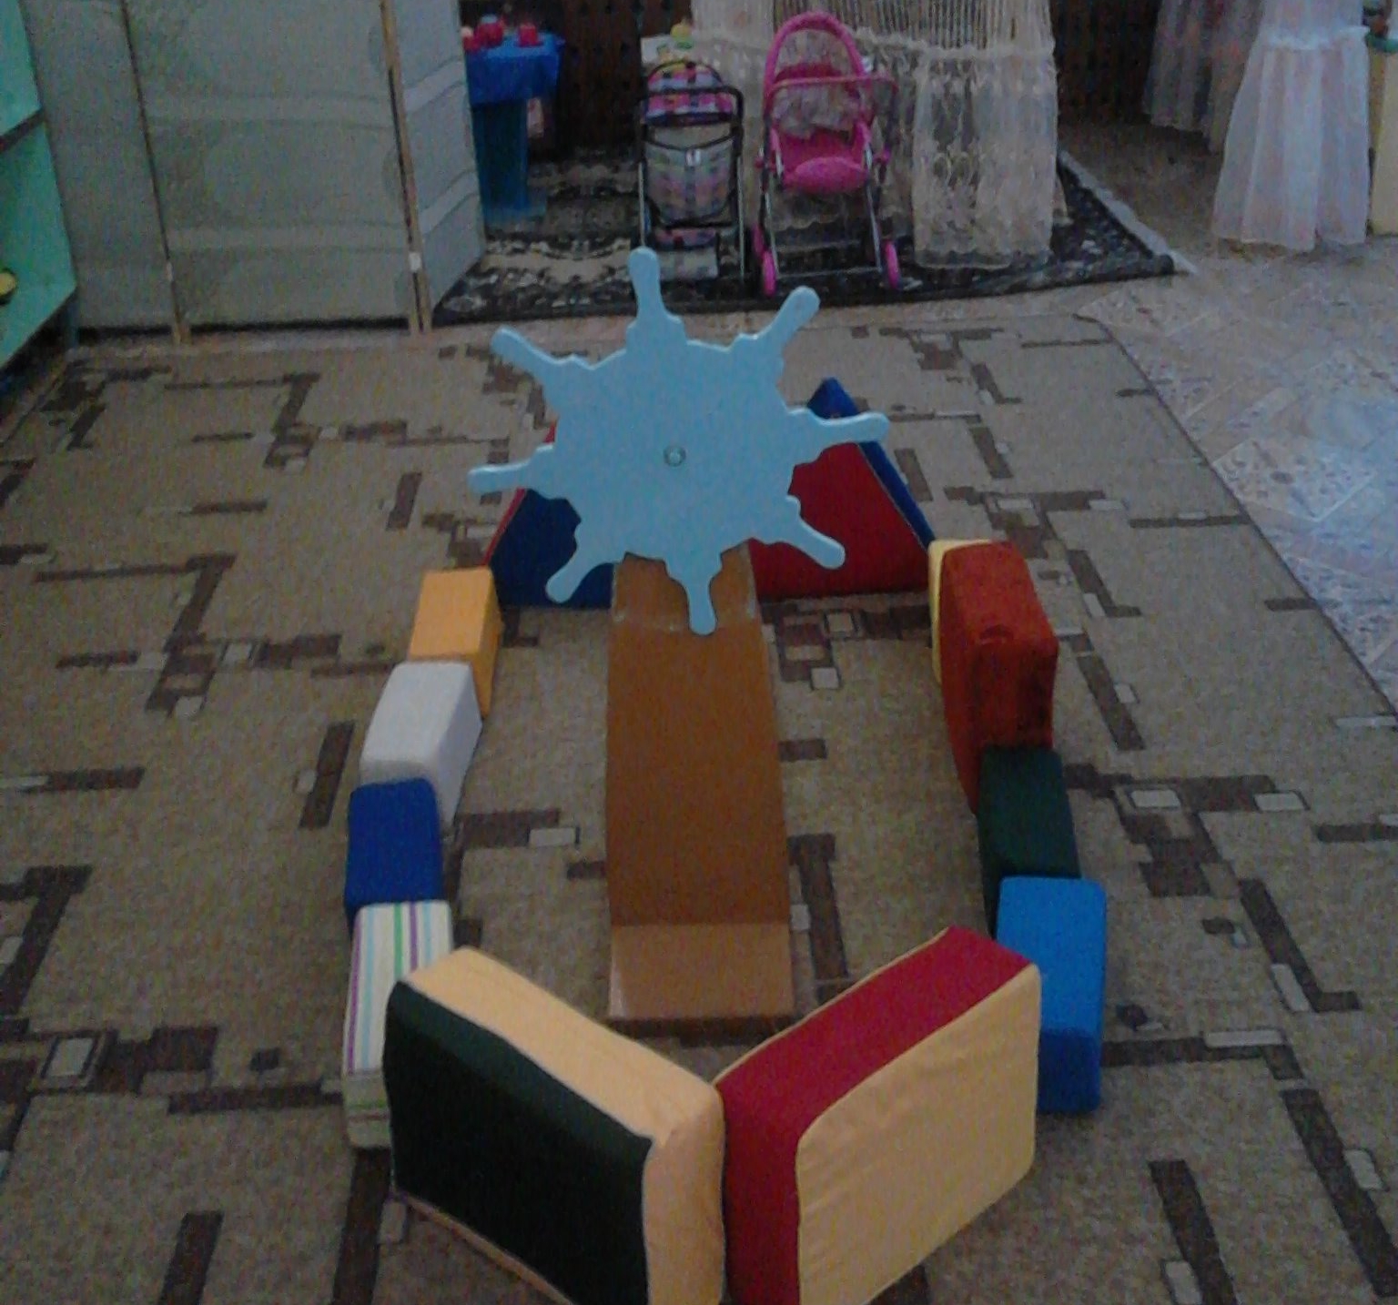
2. Демонстрация практики трансформации среды
Мягкие модули из центра «Физкультура и спорт» трансформируются в детали постройки корабля для сюжетно-ролевой игры «Капитан»

Slide 15
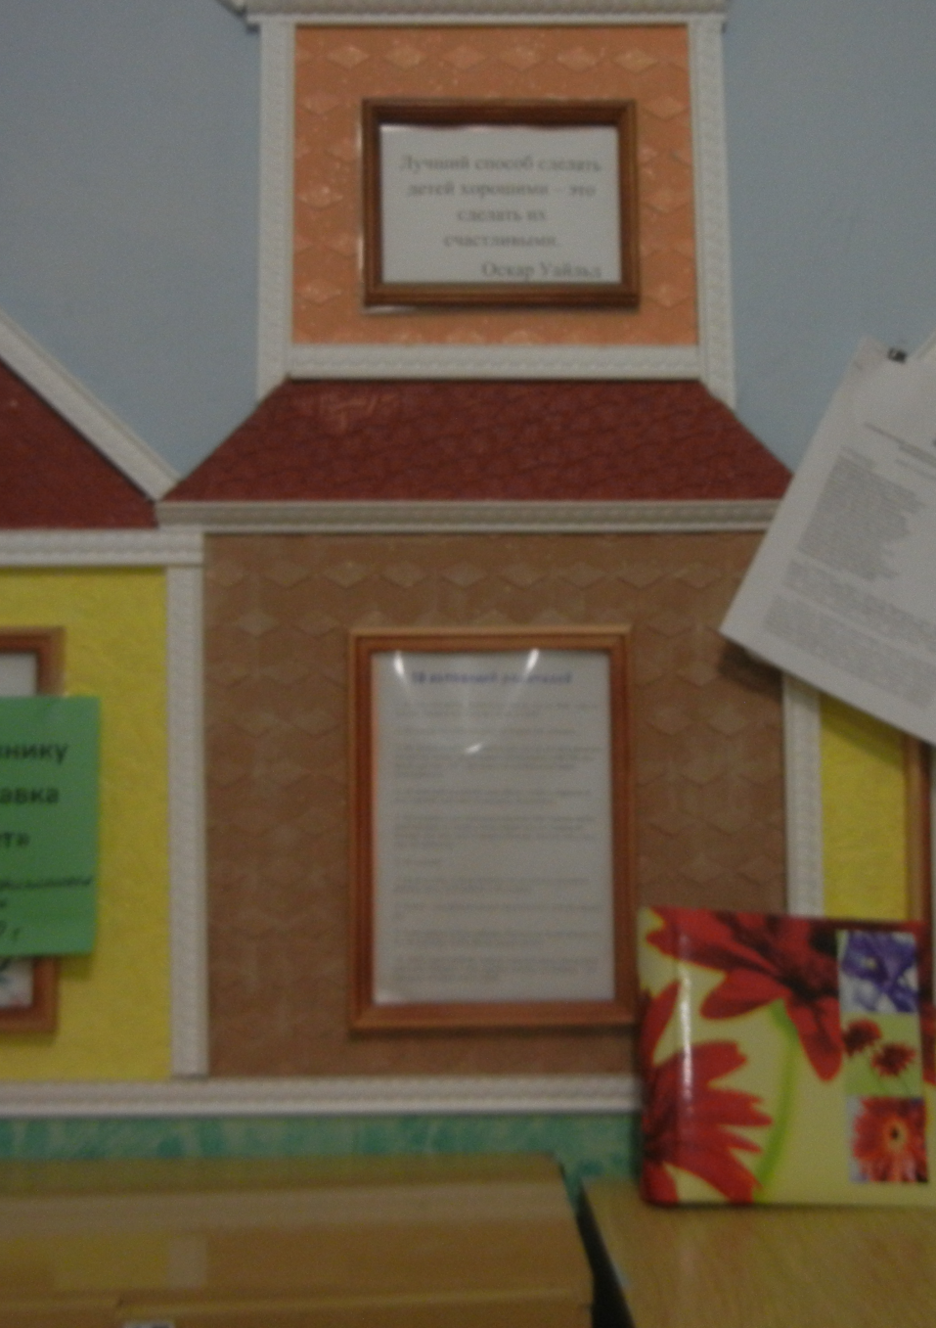
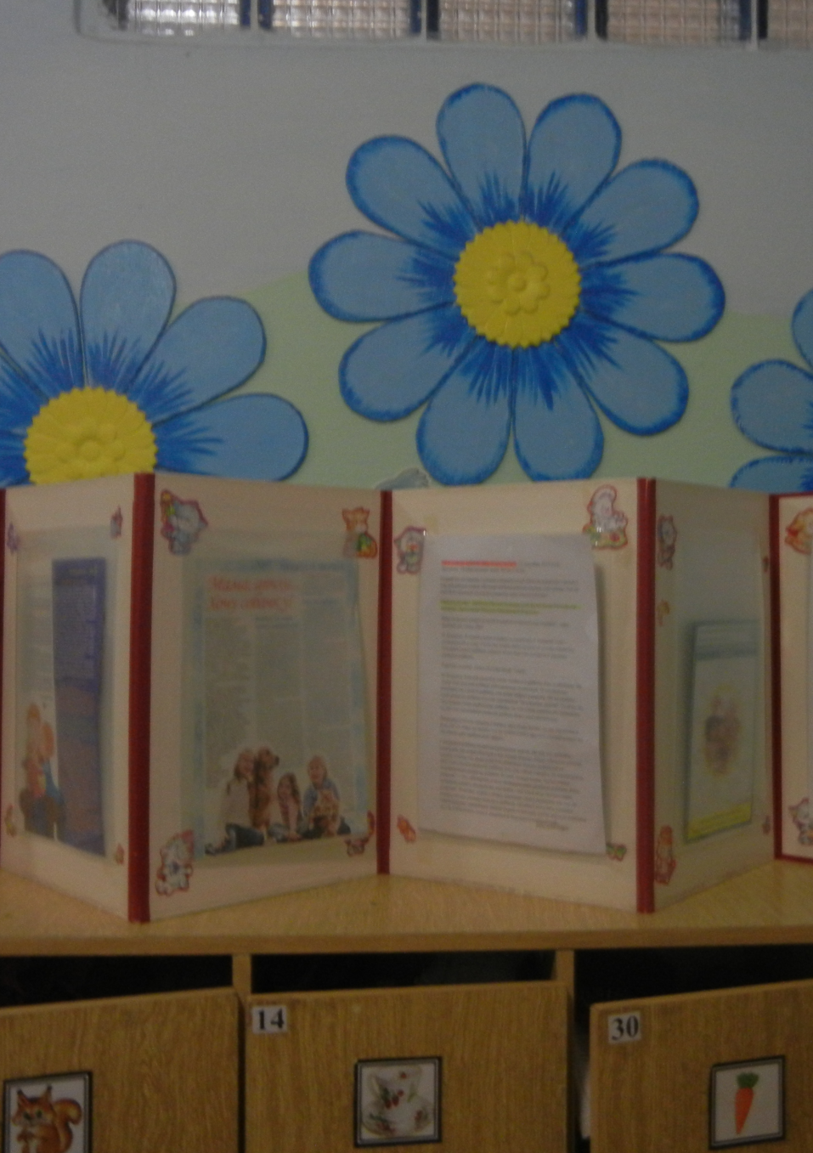
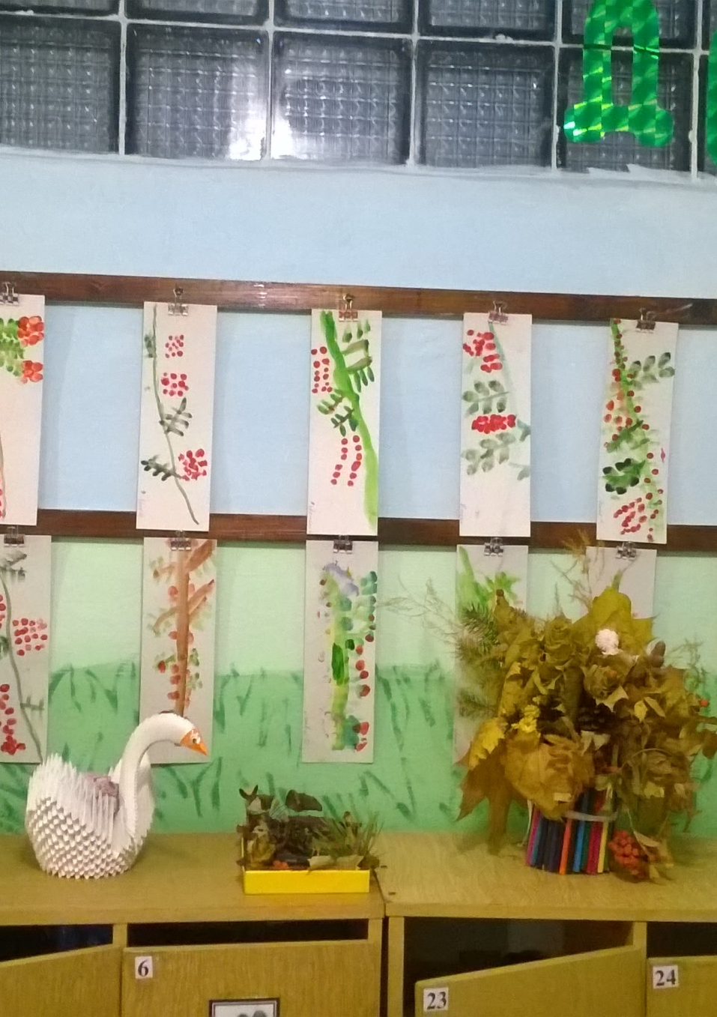
4. Организация среды для диалога с родителями
Среда для диалога с родителями
(консультационный центр)
Среда для диалога с родителями
(практический центр )
Среда для диалога с родителями
( информационный центр)

